Slide 1

윤성우 저 열혈강의 C++ 프로그래밍 개정판
윤성우의
열혈 C++ 프로그래밍
Chapter 10. 연산자 오버로딩1

Slide 2









Chapter 10-1. 연산자 오버로딩의 이해와 유형
윤성우의
열혈 C++ 프로그래밍
윤성우 저 열혈강의 C++ 프로그래밍 개정판

Slide 3
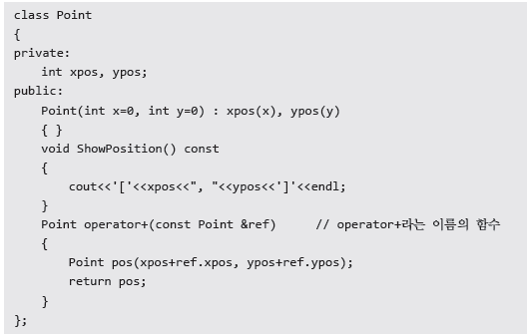
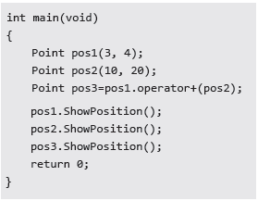
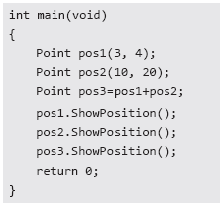
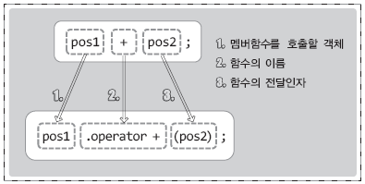

operator+ 라는 이름의 함수
윤성우의 열혈
C++ 프로그래밍
실행결과
연산자 오버로딩에서 이야기하는 함수호출의 규칙을 이해하는 것이 중요!

Slide 4
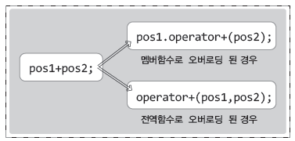
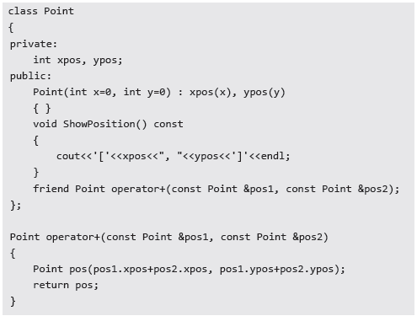


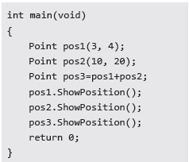
연산자를 오버로딩 하는 두 가지 방법 (中 2nd )
윤성우의 열혈
C++ 프로그래밍
오버로딩 형태에 따라서 스스로 변환!
이렇듯 피연산자에 따라서 진행이 되는 + 연산의 형태가 달라지므로 연산자 오버로딩이라 한다.
실행결과

Slide 5
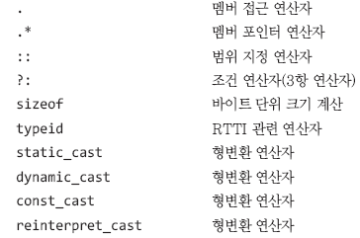
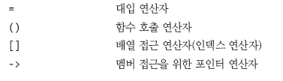
오버로딩이 불가능한 연산자의 종류
윤성우의 열혈
C++ 프로그래밍
오버로딩 불가능!
멤버함수의 형태로만 오버로딩 가능!

Slide 6

연산자를 오버로딩 하는데 있어서의 주의사항
윤성우의 열혈
C++ 프로그래밍
√ 본래의 의도를 벗어난 형태의 연산자 오버로딩은 좋지 않다!
프로그램을 혼란스럽게 만들 수 있다.
√ 연산자의 우선순위와 결합성은 바뀌지 않는다.
따라서 이 둘을 고려해서 연산자를 오버로딩 해야 한다.
√ 매개변수의 디폴트 값 설정이 불가능하다.
매개변수의 자료형에 따라서 호출되는 함수가 결정되므로.
√ 연산자의 순수 기능까지 빼앗을 수는 없다.
기존 연산자 기능의 재정의는 불가능

Slide 7
Chapter 10-2. 단항 연산자 오버로딩
윤성우의
열혈 C++ 프로그래밍
윤성우 저 열혈강의 C++ 프로그래밍 개정판

Slide 8
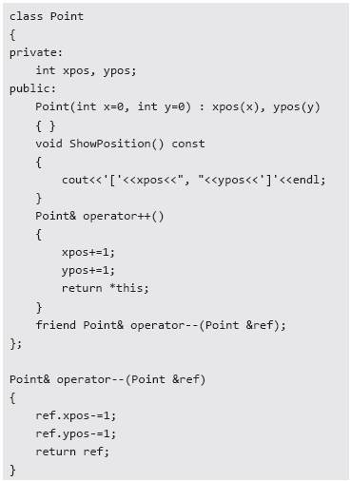
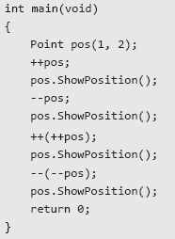
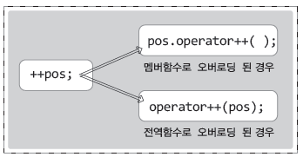
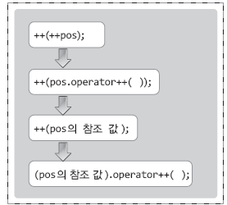
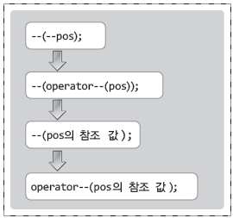
증가, 감소 연산자의 오버로딩
윤성우의 열혈
C++ 프로그래밍

Slide 9
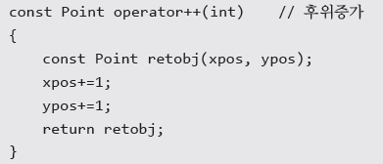

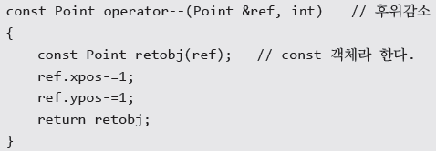

전위증가와 후위증가의 구분
윤성우의 열혈
C++ 프로그래밍
멤버함수 형태의 후위 증가
전역함수 형태의 후위 감소

Slide 10
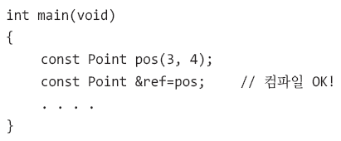
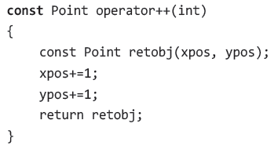
반환형에서의 const 선언과 const 객체
윤성우의 열혈
C++ 프로그래밍
const 객체는 멤버변수의 변경이 불가능한 객체!
const 객체는 const 참조자로만 참조가 가능하다.
const 객체를 대상으로는 const 함수만 호출 가능하다.
반환형이 const란 의미는 반환되는 객체를 const 객체화 하겠다는 의미!
따라서 반환되는 객체를 대상으로 const로 선언되지 않은 함수의 호출이 불가능하다. 컴파일러 에러.

Slide 11
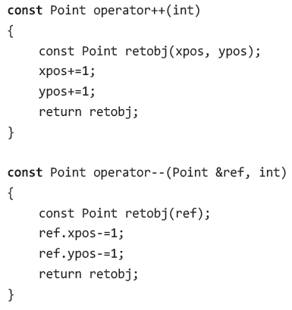
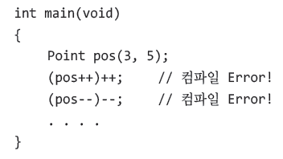



본론으로 돌아와서
윤성우의 열혈
C++ 프로그래밍
후위 증가 및 감소연산을 대상으로 반환형을 const로 선언한 이유는?
아래와 같이 C++이 허용하지 않는 연산의 컴파일을 허용하지 않기 위해서
결국! 컴파일 에러

Slide 12
Chapter 10-3. 교환법칙 문제의 해결
윤성우의
열혈 C++ 프로그래밍
윤성우 저 열혈강의 C++ 프로그래밍 개정판

Slide 13
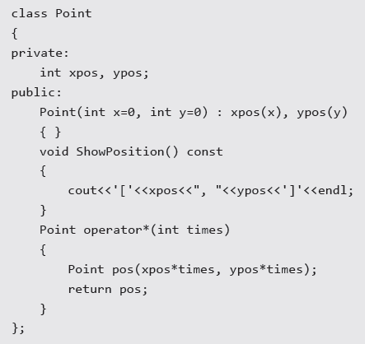
자료형이 다른 두 피연산자를 대상으로 하는 연산
윤성우의 열혈
C++ 프로그래밍
* 연산자는 교환법칙이 성립한다.
따라서 pos와 cpy가 point 객체라 할 때 다음 두 연산은 모두 허용이 되어야 하며, 그 결과도 같아야 한다.
cpy = pos * 3;
cpy = 3 * pos;
그러나 왼편의 클래스는 * 연산에 대해서 교환법칙을 지원하지 않는다.

Slide 14
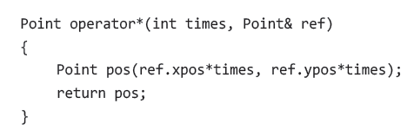
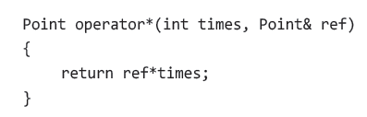
교환법칙의 성립을 위한 구현
윤성우의 열혈
C++ 프로그래밍
문제의 요는 다음 연산이 가능하게 하는 것! 이는 전역함수의 형태로 오버로딩 할 수밖에 없는 상황
cpy = 3 * pos;
Binary opr 에서
L 과 R
3 * pos를 pos * 3 의 형태로 바꾸는 방식

Slide 15
Chapter 10-4. cout, cin 그리고 endl의 정체
윤성우의
열혈 C++ 프로그래밍
윤성우 저 열혈강의 C++ 프로그래밍 개정판

Slide 16
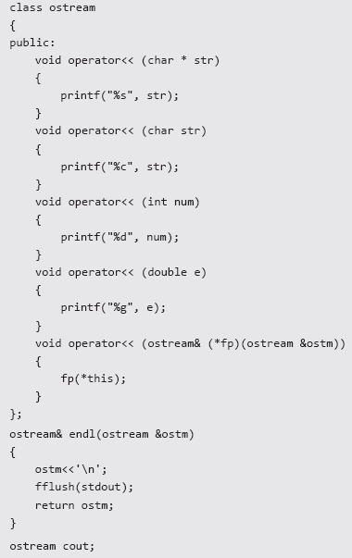
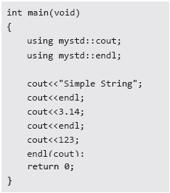



cout과 endl 이해하기
윤성우의 열혈
C++ 프로그래밍
새로운 namespace 에서 왼쪽과 같이 ostream 클래스를 재 정의하자
예제에서 cout과 endl을 흉내내었으니, 예제의 분석을 통해서 이 둘의 실체를 이해할 수 있다.
실행결과

Slide 17
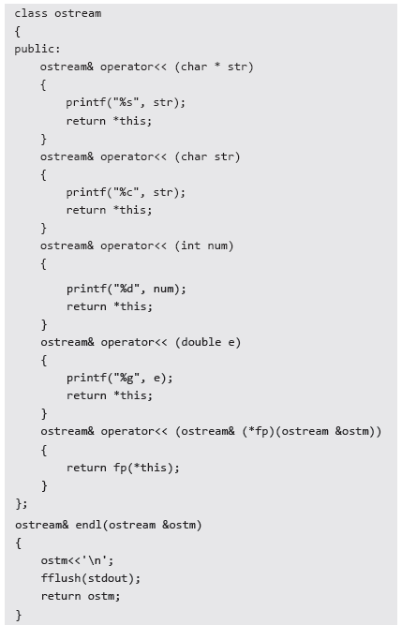
cout<<123<<endl<<3.14<<endl;
윤성우의 열혈
C++ 프로그래밍
*this 를 반환함으로써, 연이은 오버로딩 함수의 호출이 가능해진다.
cout<<123<<endl<<3.14<<endl;

Slide 18
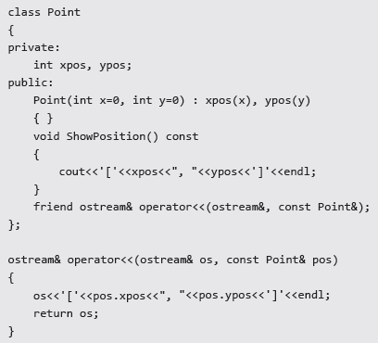
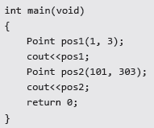

<<, >> 연산자의 오버로딩
윤성우의 열혈
C++ 프로그래밍
실행결과
Point 클래스를 대상으로 하는 << 연산자의 오버로딩 사례를 보인다!
Eg, 전역 함수의 형태

Slide 19

Chapter 10이 끝났습니다. 질문 있으신지요?

